Slide 1
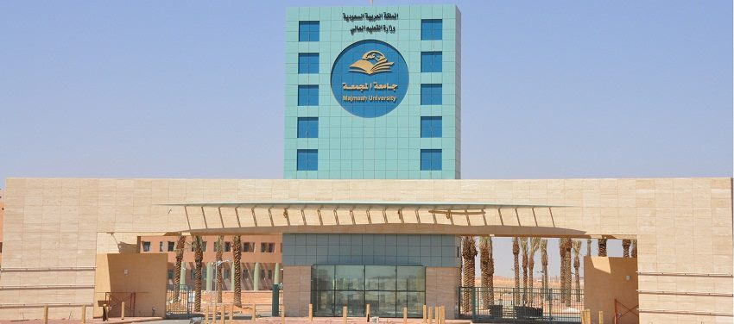
وكالة الدراسات العليا والبحث العلمي

Slide 2
نبذة عن الوكالة
مع انطلاقة الجامعة في عام 1431 هـ ، بدأت وكالة الجامعة للدراسات العليا والبحث العلمي نشاطها ومهامها العلمية والبحثية، وصاغت رسالتها بكل دقة في السعي نحو:
توفير البيئة المحفزة للإنتاج العلمي لكافة منسوبي الجامعة.
نشر ثقافة البحث العلمي وتأصيل قضاياه داخل وخارج الوسط الأكاديمي والعمل على استقطاب كفاءات وطنية مخلصة تساهم في تنمية المجتمع.
الشراكة المجتمعية مع كافة قطاعات المجتمع.

Slide 3

الرؤية :
بيئة أكاديمية مميزة للبحث العلمي وبرامج الدراسات العليا.
الرسالة :
تقديم خدمات بحثية متطورة وبرامج دراسات عليا منافسة في إطار بيئة محفزة تتسم بالمسؤولية المهنية والشراكة المجتمعية الفاعلة.

Slide 4

القيم
. الموضوعية
· الإتقان
· العمل الفريقي
· العدالة
· الحرية الأكاديمية

Slide 5

الأهداف:
إعداد نواة أعضاء هيئة تدريس متميزة للجامعة من خلال تشجيع الابتعاث الخارجي.
· استقطاب العناصر المميزة من السعوديين الدارسين بالخارج للعمل في الجامعة.
· افتتاح برامج دراسات عليا تلبي احتياجات المجتمع المحلي وتطور البحث العلمي.
· دعم البحث العلمي لدراسات قضايا المجتمع وتحقيق النهضة العلمية.
· توفير مصادر المعرفة والمعلومات لطلاب جامعة المجمعة.
· تدعيم الترجمة والنشر العلمي بالجامعة.
· إنشاء كراسٍ بحثية لدراسة القضايا العلمية والمجتمعية المعاصرة.
· تبني المخترعين والمبتكرين وتوفير البيئة الداعمة لاختراعاتهم.
· فتح قنوات للتعاون الدولي مع الجامعات المحلية والعالمية.
· تفعيل ضوابط ونظم ترقيات أعضاء هيئة التدريس ومعاونيهم.
· تنظيم مشاركة أعضاء هيئة التدريس ومعاونيهم في المؤتمرات المحلية والدولية.

